Slide 1
资金脉搏——
止跌反弹
（紧跟资金脉搏，捕捉短线机会）
2025 .03.14
主讲老师
梁洁云
执业编号
A1120619060027
Notes:
静待拐点

Slide 2
大盘环境

Slide 3
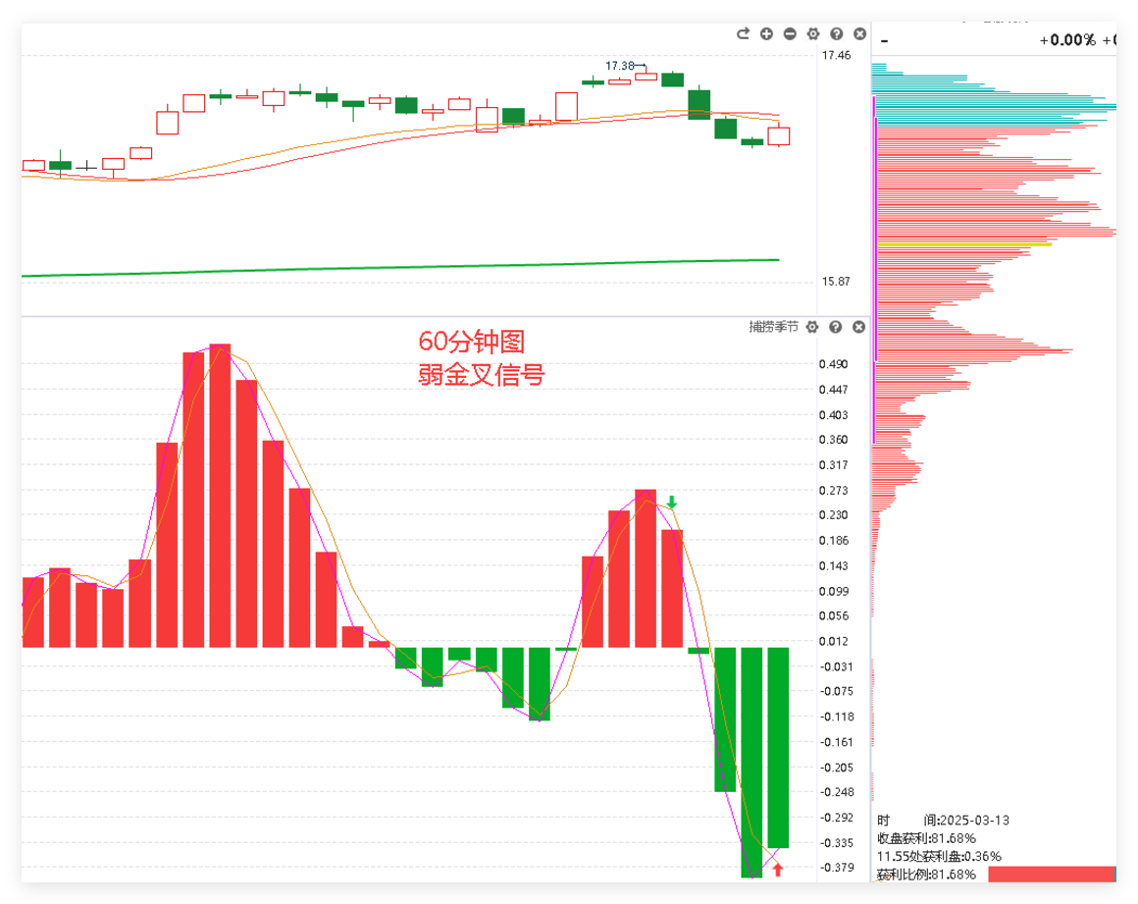
大盘状态
昨日市场轮动加快，煤炭石油化工等高股息方向吸金，机器人、AI等主线调整，不少高标票走弱，市场短期获利筹码回吐，全天1.6万亿。但昨日盘后央行表示支持资本市场稳定发展，择机降准降息，对短期刚杀跌的市场会有一定稳定作用。昨晚美股集体收跌，热门中概股涨跌不一，纳斯达克中国金龙指数跌0.2%。下周一盘后2点国务院新闻办公室将举行新闻发布会，另有消息称香港证券交易所正在探讨降低投资者购买香港部分高价股票门槛的方案。舆情面整体中性偏多，关注今天A股的企稳，以及能否放量反弹。

Slide 4
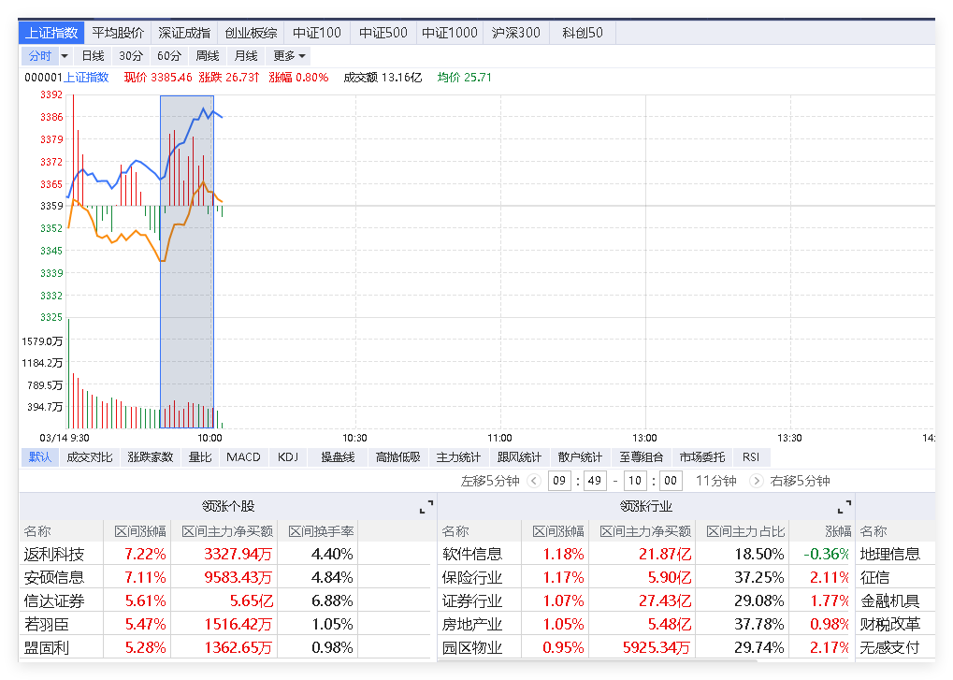
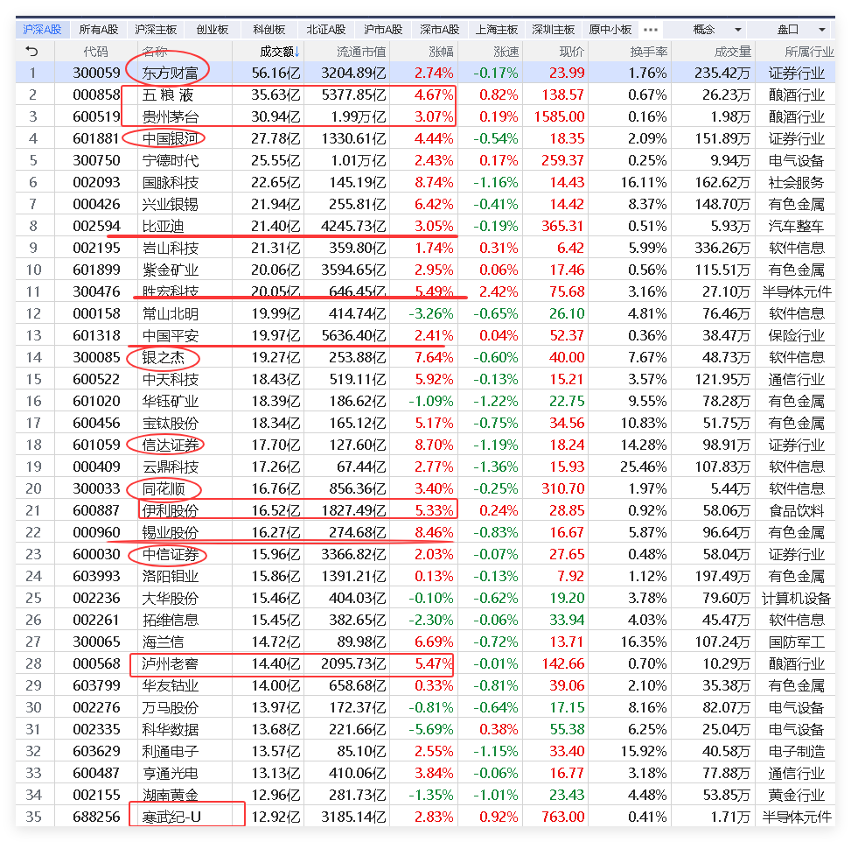
当前市场走势
早盘一小时后，全市场指数的分类表现，以及一小时后，资金和热点的情况

Slide 5
今日盘中热点
盘中资金流向以及突发热点的点评
资金流入
大金融（券商、保险）、互联网金融
大消费（食品饮料、酿酒、百货）
有色金属
深海科技、海洋经济
资金流出
算力、数据
军工、软件信息
peek
软件演示
①分时异动跟庄擒牛
②风口爆量回档
③主题猎手T+3回档选股
④倍量突破选股

Slide 6
《好股研选》回顾和选股标准
1、中线选股要点-趋势行情
基本面（行业景气+赛道冠军+业绩向好）
技术面（底部突破回档；上升中继控盘回档；上升中继蓄势末端）
资金面（中线新入主力控盘资金、机构重仓）
2、短线选股要点-风口博弈
爆量回档+低位高换手+风口题材首次回档

Slide 7
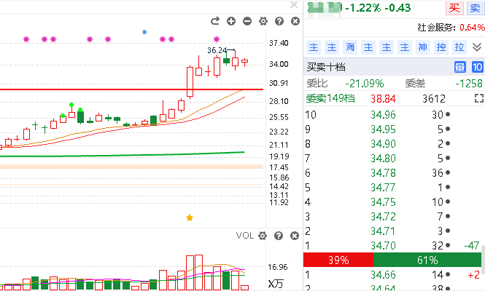
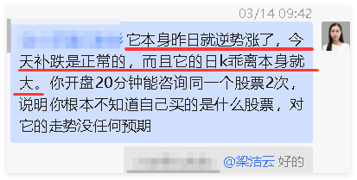
《好股研选》个股回顾

Slide 8
风口回档选股
方法①②③④

Slide 9
震仓倍量突破战法
震仓倍量突破战法：在低位主力经过连续2次以上的建仓、震仓、洗盘后，尝试买在“放量过头”之后的回档起爆附近。
战法要点：
①低位横盘+出现连续放量（至少3天温和放量上涨）
②短期拉升+上影线震仓，随后缩量整理（第一次洗盘）
③倍量突破+收盘价站上前高（主力再度突破拉升拿筹码）
④突破次日收缩量阳线（主力做多但还不想拉升）
⑤缩量回档支撑区，甚至假跌破挖坑（主力第二次洗盘）
⑥支撑区+放量反包，买点出现

Slide 10
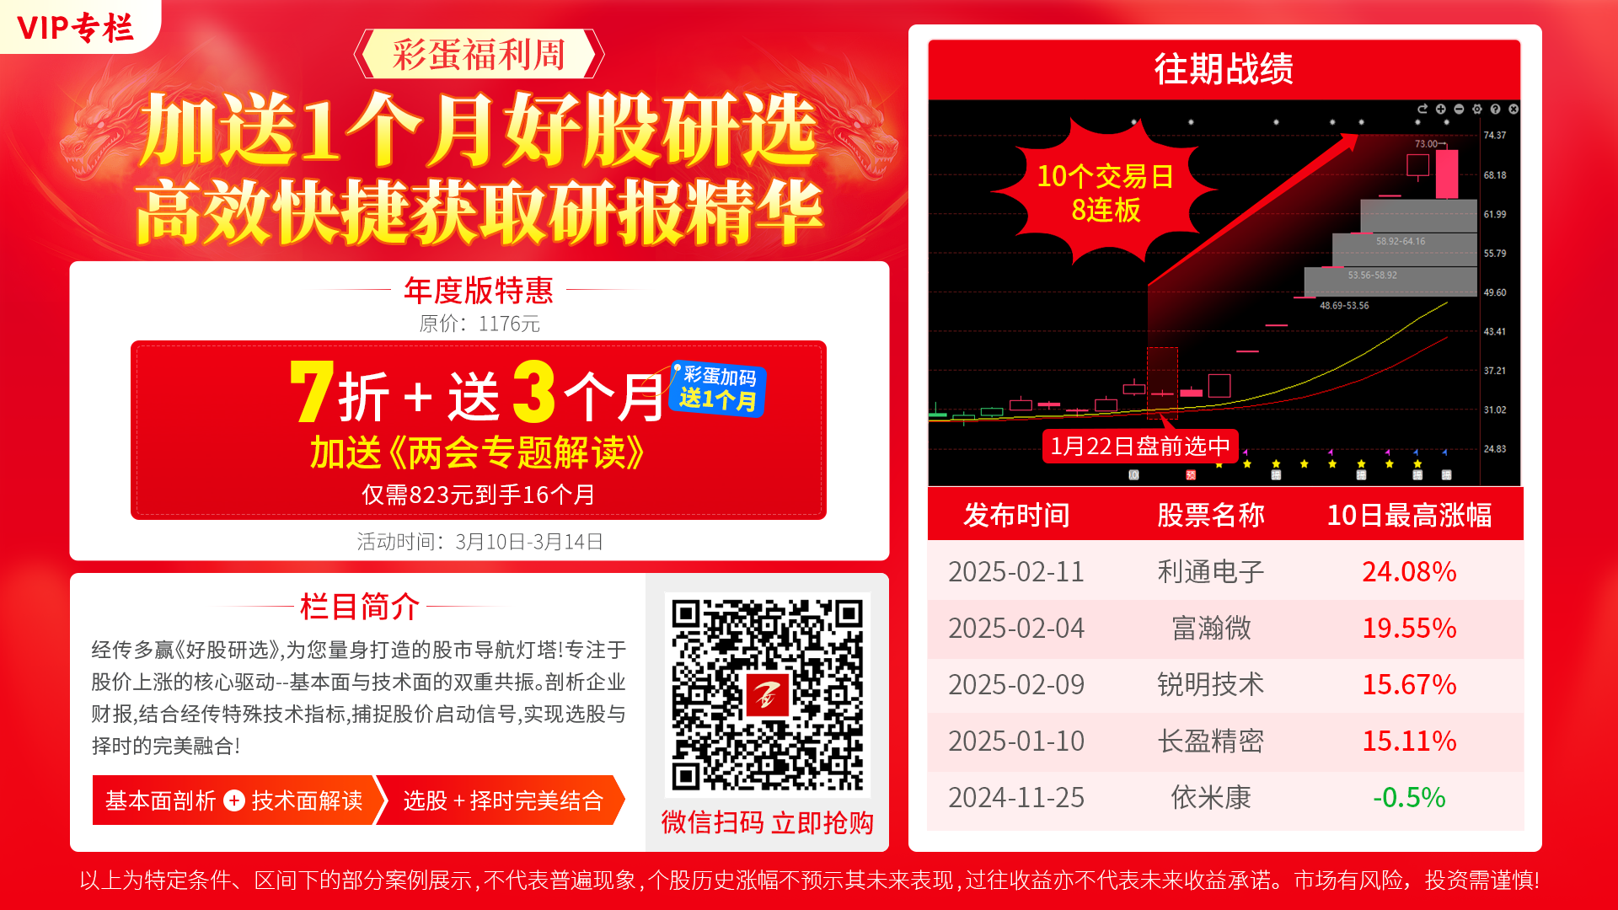
《好股研选》两会活动

Slide 11
《好股研选》两会活动

Slide 12
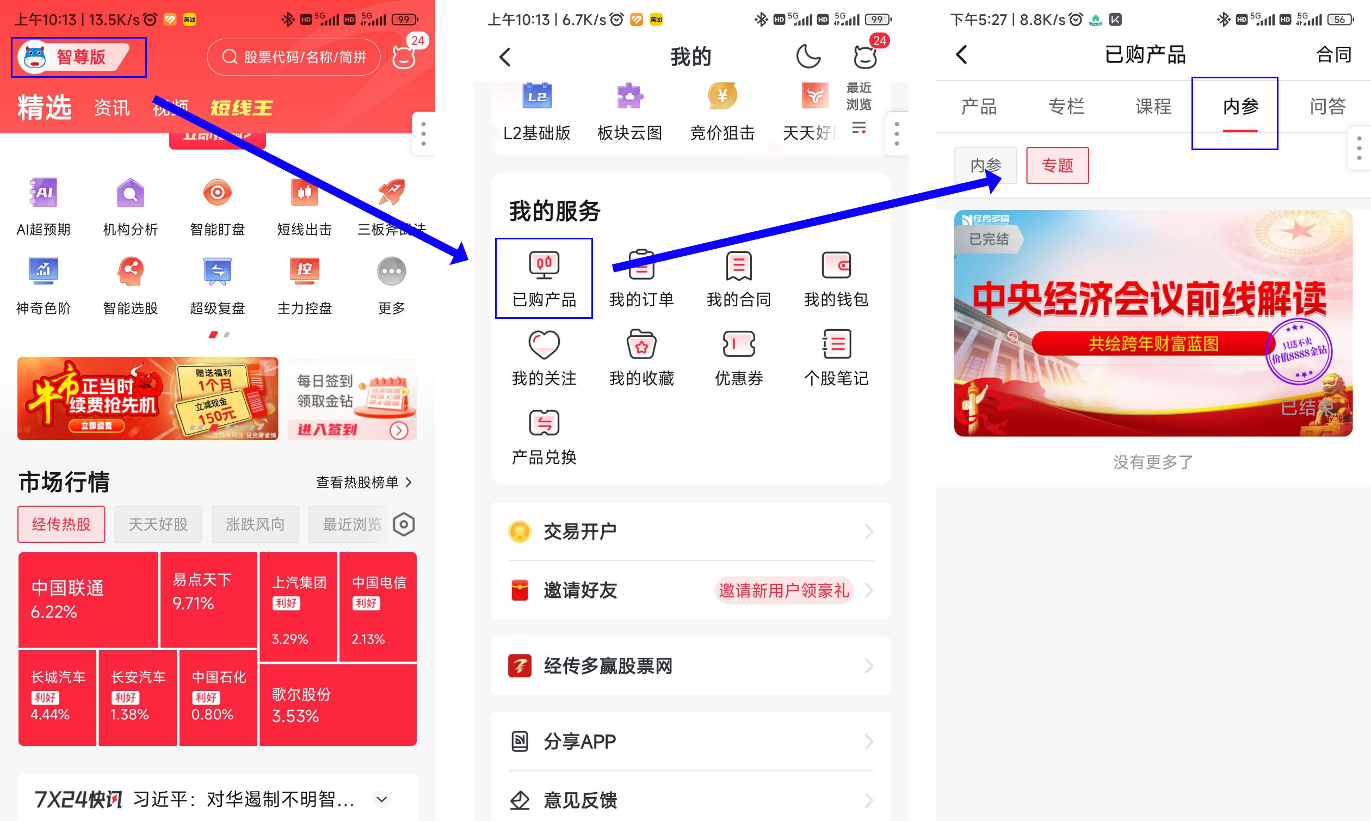
《好股研选》两会活动
PC端：研究院-经传内参-我的订阅-经点专题
APP端：个人中心-已购产品-内参-专题

Slide 13
《好股研选》手机版查看

